Slide 1
Prise en charge des adresses électroniques internationalisées (EAI) par les serveurs de messagerie
Programme pour la journée de l’UA
Nom
Événement
Date

Slide 2
Introduction à l’internationalisation des adresses de courrier électronique

Slide 3
Acceptation universelle des noms de domaine et adresses de courrier électronique
Objectif
Prise en charge de tous les noms de domaine et adresses de courrier électronique par toutes les applications logicielles.
Effet
Promouvoir le choix des consommateurs, améliorer la concurrence et fournir un accès plus large aux utilisateurs finaux.
Accepter
Valider
Traiter
Stocker
Afficher

Slide 4
Catégories de noms de domaine et d’adresses de courrier électronique
Il est désormais possible d’avoir des noms de domaine et des adresses électroniques dans les langues locales :
Noms de domaine internationalisés (IDN)
Internationalisation des adresses de courrier électronique (EAI)
Utilisation du Format UTF8 d’Unicode pour les IDN et l’EAI
Noms de domaine
Nouveaux noms de domaine de premier niveau : example.sky
Noms de domaine de premier niveau plus longs : example.abudhabi
Noms de domaine internationalisés 普遍接受-测试.世界
Adresses de courrier électronique internationalisées (EAI)
ASCII@IDN marc@société.org
UTF8@ASCII ईमेल@example.com
UTF8@IDN 测试@普遍接受-测试.世界
UTF@IDN ; scripts de droite à gauche موقع.مثال@میل-ای

Slide 5
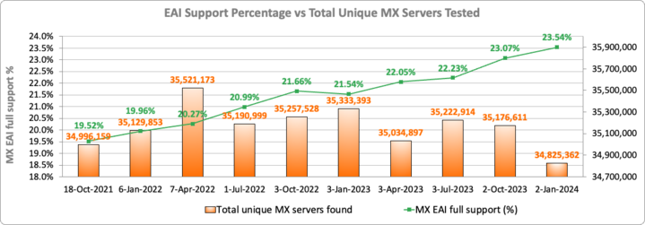
Prise en charge de l’EAI dans les adresses de courrier électronique de gTLD

Slide 6
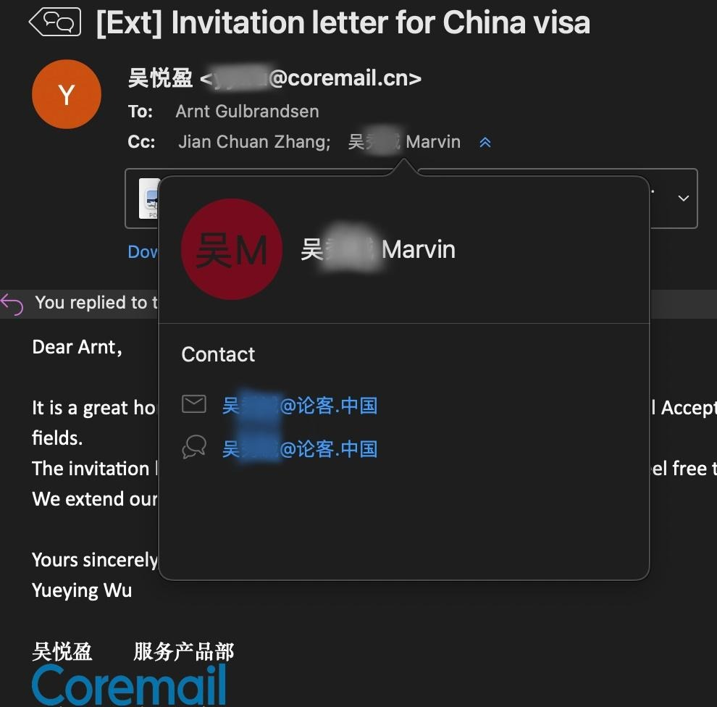
Prise en charge de l’EAI dans les principaux logiciels et services
Services de messagerie gratuits – l’EAI est prise en charge par Gmail, Office365 et divers services de moindre importance.
Produits de messagerie – l’EAI est prise en charge par Microsoft Exchange à partir de la version 2019, Outlook, iPhone Mail sous certaines conditions, etc.
Logiciels à code ouvert – l’EAI est prise en charge par les MTA Postfix et Exim, le programme client Thunderbird, et la prise en charge de courrier en Java, Ruby et Python, etc.
Fournisseurs de services de courrier électronique – certaines sociétés telles que Elastic Email, Mailgun, Return Path, etc., peuvent envoyer du courrier (« votre commande a été expédiée ») aux adresses EAI ; beaucoup d’autres offrent une prise en charge partielle.
Autres logiciels de messagerie – les bibliothèques compatibles avec l’EAI ont des centaines de milliers ou des millions de téléchargements.
Outlook montrant l’EAI

Slide 7
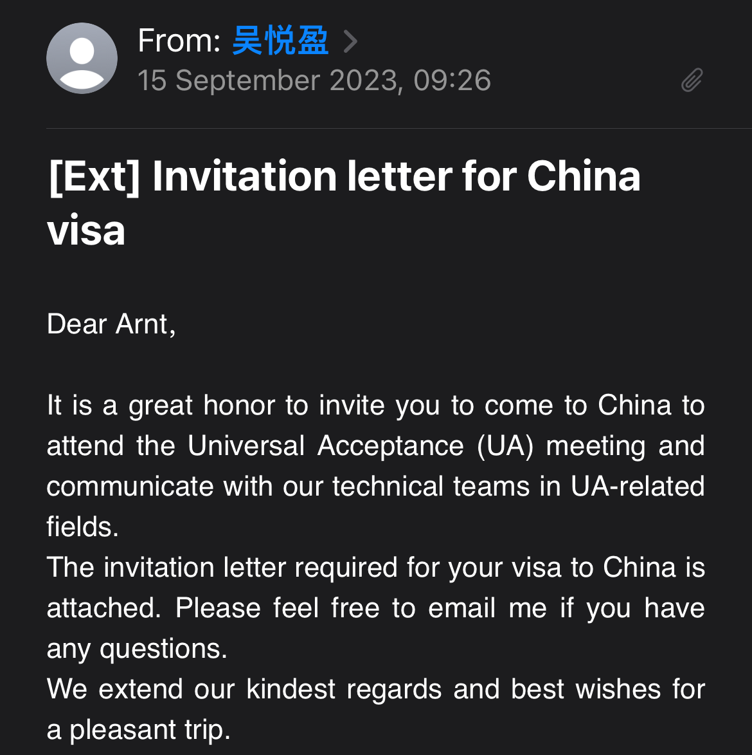
Prise en charge de l’EAI dans les principaux logiciels et services
Services de messagerie gratuits – l’EAI est prise en charge par Gmail, Office365 et divers services de moindre importance.
Produits de messagerie – l’EAI est prise en charge par Microsoft Exchange à partir de la version 2019, Outlook, iPhone Mail sous certaines conditions, etc.
Logiciels à code ouvert – l’EAI est prise en charge par les MTA Postfix et Exim, le programme client Thunderbird, et la prise en charge de courrier en Java, Ruby et Python, etc.
Fournisseurs de services de courrier électronique – certaines sociétés telles que Elastic Email, Mailgun, Return Path, etc., peuvent envoyer du courrier (« votre commande a été expédiée ») aux adresses EAI ; beaucoup d’autres offrent une prise en charge partielle.
Autres logiciels de messagerie – les bibliothèques compatibles avec l’EAI ont des centaines de milliers ou des millions de téléchargements.
iPhone Mail

Slide 8
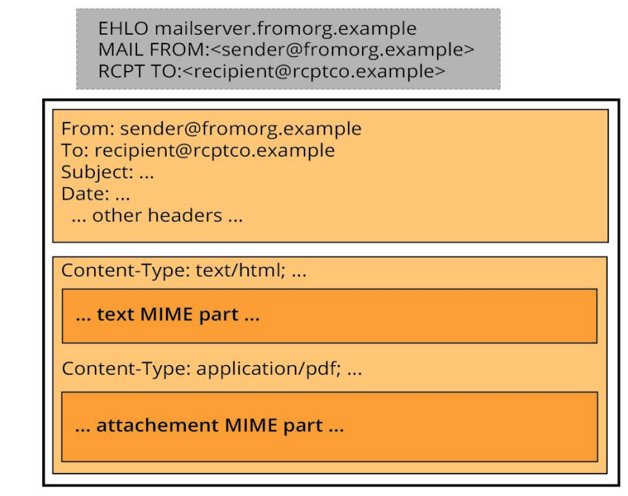
Structure des messages de courrier électronique
Enveloppe – Informations qui accompagnent un message en transit, entre autres la ou les adresses auxquelles il est envoyé et l’adresse de retour à laquelle des rapports d’erreur ou de défaillance peuvent être envoyés.
En-tête de message – Une série de champs structurés avec un nom d’en-tête tel que À partir de : À : ou Objet : suivi du contenu de l’en-tête
Format libre, tel qu’Objet :
Format fixe, tel que Date : et Identifiant du message :
Combinaison de format fixe et libre, comme les adresses À :, À partir de : et Cc : avec des adresses en format fixe et un texte de commentaire en format libre.
Corps du message – Le contenu d’un message, qui peut être un texte non formaté ou une ou plusieurs parties MIME formatées ou codées.
Pour en savoir plus, voir EAI : A Technical Overview

Slide 9
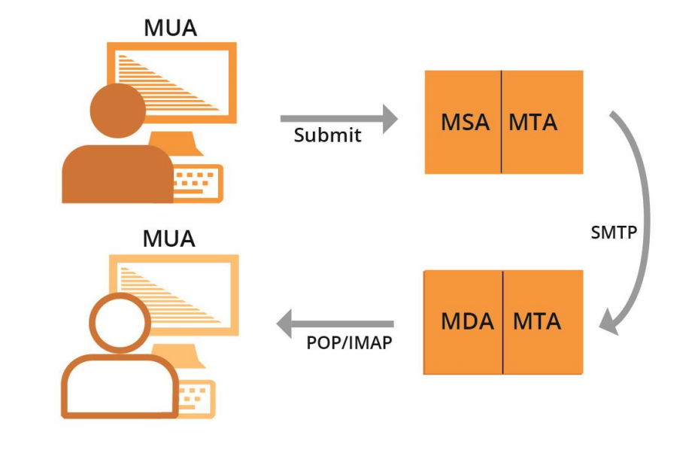
Systèmes de courrier électronique
MUA – pour Mail User Agent ou client de messagerie – programme client qu’une personne utilise pour envoyer, recevoir et gérer son courrier électronique.
MSA – pour Mail Submission Agent ou agent de courrier électronique soumis – programme serveur qui reçoit le courrier électronique d’un MUA et le prépare pour la transmission et la distribution.
MTA – pour Mail Transfer Agent ou agent de transfert de courrier électronique – programme serveur qui envoie et reçoit du courrier électronique vers et depuis d’autres hôtes Internet. Un MTA peut recevoir du courrier électronique d’un MSA et/ou distribuer du courrier à un MDA.
MDA – pour Mail Delivery Agent ou agent de distribution de courrier électronique – programme serveur qui gère le courrier électronique entrant et le stocke habituellement dans une boîte de messagerie ou dans un dossier.
Il crée et traite l’enveloppe du courrier électronique, ainsi que l’en-tête et le corps du message. Pour assurer la compatibilité avec l’EAI, il faut améliorer le MDA afin qu’il puisse traiter le texte Unicode en format UTF8. Pour en savoir plus, voir EAI : A Technical Overview.

Slide 10
Exemples de composantes d’un courrier électronique
MUA (Mail User Agent) – Outlook, Thunderbird, le backend d’expédition d’Amazon, le sous-système webmail de Gmail, le formulaire de contact d’un serveur web.
MSA (Mail Submission Agent) – Exchange, Postfix, Sendgrid, AWS Workmail.
MTA (Mail Transfer Agent) – Postfix, Exim, Halon, Sendgrid, AWS Workmail.
MDA (Mail Delivery Agent) – partie de Gmail et Exchange, parties de Zendesk.
Application MUA pour mobile multifonction
MTA pour le destinataire
MTA pour l’expéditeur
MSA pour l’expéditeur
MTA : filtre de spam
Stockage du courrier
MUA : Webmail

Slide 11
Exemples de composantes d’un courrier électronique
MUA (Mail User Agent) – Outlook, Thunderbird, le backend d’expédition d’Amazon, le sous-système webmail de Gmail, le formulaire de contact d’un serveur web.
MSA (Mail Submission Agent) – Exchange, Postfix, Sendgrid, AWS Workmail.
MTA (Mail Transfer Agent) – Postfix, Exim, Halon, Sendgrid, AWS Workmail.
MDA (Mail Delivery Agent) – partie de Gmail et Exchange, parties de Zendesk.
Navigateur web
Serveur web
MUA : logiciel du formulaire de contact
MTA pour le destinataire
MTA pour l’expéditeur
MSA pour l’expéditeur
MTA : filtre de spam
Stockage du courrier
Application MUA pour mobile multifonction

Slide 12
internationalisation des adresses de courrier électronique
Ce qu’est l’EAI
La prise en charge de l’UTF8 pour :
le nom de la boîte de messagerie (avant le signe @)
le nom de domaine (après le signe @)
Ce que n’est pas l’EAI
La prise en charge de l’UTF8 dans :
la ligne Objet
les commentaires de l’adresse
le corps du message
MIME fournit tout cela dans le courrier conventionnel
Utilisation de tout ensemble de caractères autre que UTF-8

Slide 13
Niveaux de mise en œuvre de l’EAI
Pas de prise en charge EAI – seules les adresses email ASCII sont prises en charge par les outils et services.
Niveau 1 – Peut échanger du courrier électronique avec des adresses EAI
Reçoit du courrier électronique d’une adresse EAI
Envoie du courrier électronique à une adresse EAI
Ne peut pas créer une boîte de messagerie et un nom de domaine en UTF8
Niveau 2 – Niveau 1 + peut créer des adresses EAI
Reçoit du courrier électronique d’une adresse EAI
Envoie du courrier électronique à une adresse EAI
Peut créer une boîte de messagerie et un nom de domaine en UTF8

Slide 14
Questionnaire

Slide 15
Questionnaire 1
Les applications présentent aux utilisateurs les noms de domaine internationalisés (IDN) et l’internationalisation des adresses électroniques (EAI) dans le(s) format(s) d’encodage suivant(s) :
ASCII
UTF-8
UTF-16
UTF-32
Quelques-unes des réponses ci-dessus

Slide 16
Questionnaire 2
Le domaine .ieee est-il un domaine de premier niveau valide ?

Slide 17
Configurer pour la prise en charge de l’EAI

Slide 18
Conditions préalables à la mise en place de l’EAI
Normaliser la chaîne Unicode (UTF-8) avant de la traiter, de la stocker, etc. Pour les IDN, utiliser la forme NFC : e + ` (è : U+0065 U+0300) → è (U+00E8).
Prendre en charge les deux représentations des étiquettes IDN : l’étiquette U et l’étiquette A. L’étiquette U sert à l’affichage et à la comparaison ; l’étiquette A sert au traitement :
exâmple => exmple-xta => xn–exmple-xta.
Toujours utiliser l’IDNA2008, et non l’ancienne version IDNA2003.
Ne pas utiliser de code/bibliothèques contenant une liste statique de domaines de premier niveau (TLD), car ceux-ci changent souvent. Voir la liste de TLD publiée par IANA, qui est régulièrement mise à jour.
Ne pas utiliser de regex pour la validation de la saisie par l’utilisateur d’identifiants internationalisés. Utiliser les bibliothèques IDNA2008 pour les IDN ; la partie locale de l’EAI peut être difficile à valider.

Slide 19
Courrier électronique : comment trouver le serveur de destination
Lors de l’envoi d’un courrier électronique à user@example.com, le serveur de courrier électronique de destination est identifié au moyen d’une requête au DNS demandant les enregistrements MX du domaine.
Par exemple, les enregistrements MX pour exemple.com pourraient être les suivants :
MX 10 server1.example.com ;
MX 10 server2.example.com ;
MX 20 server3.example.com ;
Le serveur de messagerie de l’expéditeur essaiera alors de se connecter au serveur 1 ou au serveur 2 puisqu’ils ont la même priorité (10). Si aucun ne répond, il essaiera alors le serveur 3, de priorité inférieure (20).
Plus le chiffre est élevé, plus la priorité est faible.

Slide 20
Modifications du protocole de courrier électronique pour l’EAI
SMTP :
est amélioré pour assurer la prise en charge de l’EAI ;
dispose d’un indicateur de signalisation (SMTPUTF8) précisant la prise en charge de l’EAI;
pour que le courrier électronique arrive à destination, tous les serveurs SMTP de la voie de transmission doivent prendre en charge l’EAI.
POP/IMAP :
sont améliorés pour assurer la prise en charge correcte de l’EAI ;
dispose d’un indicateur de signalisation précisant la prise en charge de l’EAI.

Slide 21
Exemple SMTPUTF8
SMTP
S
R
Le serveur S transmet un courrier électronique au serveur R
S : <connect> R : 220 receive.net ESMTP S : EHLO sender.org R : 250-8BITMIME R : 250-SMTPUTF8 R : 250 PIPELINING S : À PARTIR DE :<猫王@普遍接受-测试.世界> SMTPUTF8 R : 250 Expéditeur accepté S:RCPT TO:<ray@receive.net> R:250 Destinataire accepté
Signalisation spécifique SMTPUTF8 (prise en charge de l’EAI)

Slide 22
Exemple SMTPUTF8
S:DATA R:354 Envoyez votre message S:À partir de : 猫王 <猫王@普遍接受-测试.世界> S:À : ray@receive.net S:Objet : 我们要吃午饭吗? S : S:Déjeuner à 12 h 30, qu’en penses-tu ? S : R:250 Message accepté 389dck343fg34 S:QUITTER R:221 Sayonara
Message électronique envoyé

Slide 23
Voie de transmission du courrier électronique
Utilisation d’un logiciel de messagerie électronique par les deux utilisateurs.
Utilisation d’une messagerie Web par les deux utilisateurs.
Le mélange est également très courant : logiciel de messagerie électronique pour un des utilisateurs, messagerie Web pour l’autre.
Le serveur de messagerie est le MTA ; les serveurs source et destination sont respectivement le MSA et le MDA.
Le logiciel de l’utilisateur de messagerie peut être installé sur un ordinateur de bureau, un ordinateur portable ou un téléphone portable.

Slide 24
Points à prendre en compte eu égard aux voies de transmission du courrier électronique
Chaque utilisateur d’une communication par courrier électronique choisit son propre environnement/logiciel/configuration de courrier électronique de manière indépendante.
L’expéditeur ne connaît pas l’environnement de messagerie électronique du destinataire, autrement dit :
il ne sait pas quels protocoles sont utilisés pour délivrer le courrier électronique ;
il ne sait pas si la messagerie électronique du destinataire prend en charge certaines fonctionnalités.
La transmission s’effectue à travers une chaîne de serveurs de courrier électronique.
Le nombre de serveurs de messagerie n’est pas connu.
Dans la chaîne effective de serveurs :
est inconnue au départ ;
peut être différente pour tout courriel envoyé ultérieurement.
La voie de transmission et l’expéditeur ignorent les fonctionnalités prises en charge par chaque serveur de messagerie.
Les fonctionnalités ne sont découvertes qu’un saut à la fois (c’est-à-dire le saut suivant).

Slide 25
Aspects liés aux changements de protocoles dans la voie de transmission
Pour envoyer et recevoir un courrier électronique avec l’EAI :
toutes les parties impliquées dans la voie de transmission d’un courrier électronique doivent être à jour pour que l’EAI soit prise en charge ;
il suffit qu’un seul serveur SMTP de la voie de transmission ne prenne pas en charge l’EAI pour que la livraison du courrier électronique échoue.

Slide 26
Aspects liés aux changements de protocoles dans la voie de transmission
Que se passe-t-il lorsqu’un serveur de transfert de courrier (SMTP) de la voie de transmission ne prend pas en charge l’EAI ?
Le dernier serveur essayant de transmettre au prochain saut :
renvoie à l’utilisateur expéditeur un rapport indiquant qu’il a été impossible de faire parvenir le courrier au destinataire ;
abandonne le courrier électronique.
Semblable au rapport que reçoit l’expéditeur lorsqu’une adresse de courrier électronique n’existe pas.

Slide 27
Autres points à prendre en compte
Casse :
en ASCII, les utilisateurs s’attendent à ce que les adresses de courrier électronique traitent les minuscules et les majuscules de manière équivalente. Donc PETER@example.com et peter@example.com aboutiront à la même boîte de messagerie ;
en règle générale, pour l’EAI, ce traitement de la casse n’est pas automatiquement mis en œuvre dans la plupart des logiciels compatibles avec l’EAI.
SPAM :
les emails EAI peuvent être considérés comme du spam par les logiciels de filtrage de celui-ci, même lorsque les enregistrements SPF/DKIM appropriés sont activés.
Logiciels/services :
tous les logiciels et services serveur/client ne prennent pas en charge l’EAI.

Slide 28
Prise en charge de l’EAI par les principaux services et logiciels de messagerie

Slide 29
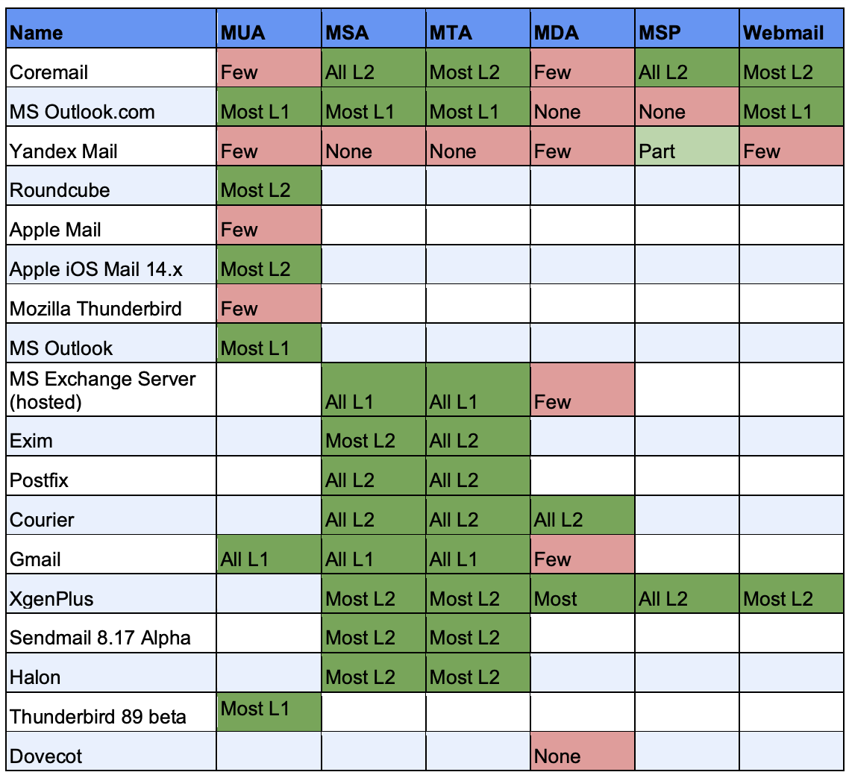
Prise en charge de l’EAI par les principaux services et logiciels de messagerie
Consulter les résultats détaillés des tests dans la ressource UASG030A : EAI Software Test Results

Slide 30
Questionnaire

Slide 31
Questionnaire 3
Pour que l’internationalisation des adresses électroniques (EAI) fonctionne, il faut que les MTA prennent en charge l’indicateur de signalisation SMTPUTF8.
– Vrai ou faux ?

Slide 32
Questionnaire 4
Parmi les énoncés suivants, lesquels sont Vrais lors de l’envoi et de la réception d’un courrier électronique avec EAI :
Toutes les parties/nodes impliquées dans la voie de transmission d’un courrier électronique doivent être à jour pour que l’EAI soit prise en charge.
Il suffit qu’un seul serveur SMTP de la voie de transmission ne prenne pas en charge l’EAI pour que la livraison du courrier électronique échoue.
Les serveurs POP/IMAP peuvent acheminer les emails déclassés vers les clients de messagerie électronique non conforme à l’EAI, mais cela n’est pas recommandé.
Aucune de ces réponses.

Slide 33
Points à prendre en compte eu égard aux noms de messagerie utilisant l’EAI

Slide 34
Points à prendre en compte eu égard aux noms de messagerie utilisant l’EAI
UASG028 – Aspects liés au nommage des messageries internationalisées.
Scripts pris en charge :
soyez au fait des attentes de vos utilisateurs liées aux systèmes d’écriture pour la partie nom de messagerie et la partie nom de domaine ;
comprenez les complexités liées à la mise à disposition d’autres scripts (par exemple, la sécurité, la confusion, etc.).
Longueur d’une chaîne de nom de messagerie :
soyez au fait des contraintes de votre système et des attentes des utilisateurs ;
envisagez la même politique ou une politique similaire que pour les noms de messagerie en ASCII.
Mélange de scripts :
autorisez un mélange de scripts limité en cas de nécessité claire de l’utilisateur fondée sur les pratiques locales ;
pensez aux problèmes de sécurité et au risque de confusion que peut entraîner le mélange de scripts pour le nom de messagerie et le nom de domaine.

Slide 35
Points à prendre en compte eu égard aux noms de messagerie utilisant l’EAI
Prévention des chaînes invalides et des chaînes à l’interprétation instable :
vérifiez si les Tables de référence des IDN correspondent à la chaîne de messagerie souhaitée et les mettre à jour selon les besoins ;
utilisez un outil de validation de chaînes (par exemple LGR Tool) afin de valider les chaînes de messagerie.
Points liés aux scripts écrits de droite à gauche :
évitez le mélange de scripts pour les scripts écrits de droite à gauche, car cela peut prêter à confusion et entraîner des problèmes liés à la sécurité.
Points liés aux alias et aux noms affichés :
envisagez l’ajout d’une option « création d’alias » à l’interface utilisateur pour le processus de sélection du nom de messagerie. Un alias ASCII peut être autorisé avec un nom de messagerie EAI ;
vous pouvez éventuellement permettre à l’utilisateur d’ajouter des alias supplémentaires plus tard.

Slide 36
Points à prendre en compte eu égard aux noms de messagerie utilisant l’EAI
Signes et symboles :
évitez d’utiliser des signes et symboles, en particulier ceux qui n’existent pas sur les claviers/dispositifs de saisie de votre utilisateur ;
lorsque votre marché l’exige, le point (.), le tiret bas (_), le trait d’union (-) et le signe plus (+) sont couramment utilisés ;
évaluez l’utilisation de signes supplémentaires (le cas échéant) et assurez-vous qu’elle n’engendre pas de problèmes de sécurité.
Normalisation de caractères Unicode :
déterminez le type de normalisation de votre système de messagerie ;
assurez-vous que votre logiciel de messagerie effectue des comparaisons de noms indépendantes des formes normalisées ;
s’il est possible de sélectionner un type de normalisation, privilégiez la forme NFC.

Slide 37
Points à prendre en compte eu égard aux noms de messagerie utilisant l’EAI
Points liés à l’équivalence :
définissez une politique permettant de déterminer les noms de messagerie « identiques » ou équivalents qui s’appliqueront à votre système en fonction du système d’écriture, des attentes des utilisateurs et des capacités techniques de votre mise en œuvre ;
la politique devra tenir compte des tables d’IDN, de la casse, des séparateurs, des nombres et des symboles ;.
évitez d’autoriser la création de deux messageries avec des noms de messagerie équivalents ;
publiez votre politique afin de permettre aux utilisateurs finaux de comprendre quels caractères et combinaisons seront jugés valides et quels caractères et combinaisons pourraient avoir des équivalents.
Autres points à prendre en compte :
écrivez les noms de domaine avec leurs noms internationalisés non ASCII ; évitez d’afficher le nom alternatif « xn– » ;
étant donné que certains clients de messagerie pourraient ne pas lier automatiquement les formes d’étiquette U et d’étiquette A des noms de messagerie d’adresse électronique, assurez-vous de la correspondance des deux étiquettes.

Slide 38
Questionnaire

Slide 39
Questionnaire 5
Lesquels des énoncés suivants sont Faux ?
L’acceptation universelle (UA) correspond à l’état dans lequel tous les noms de domaine et les adresses électroniques valides sont acceptés, validés, stockés, traités et affichés correctement et de façon uniforme.
Pour parvenir à l’acceptation universelle, les applications et systèmes Internet doivent traiter tous les domaines de premier niveau (TLD) de manière uniforme, entre autres les nouveaux TLD génériques et tous les TLD internationalisés.
Tous les noms de domaines devraient être validés vis-à-vis de la norme IDNA2003 portant sur les noms de domaine internationalisés dans les applications.
L’étiquette A représente une étiquette de domaine au format Unicode UTF8.
Le format de l’étiquette A est utilisé pour représenter les noms de messageries internationalisées.

Slide 40
Vos applications logicielles sont-elles compatibles avec l’UA ?

Slide 41
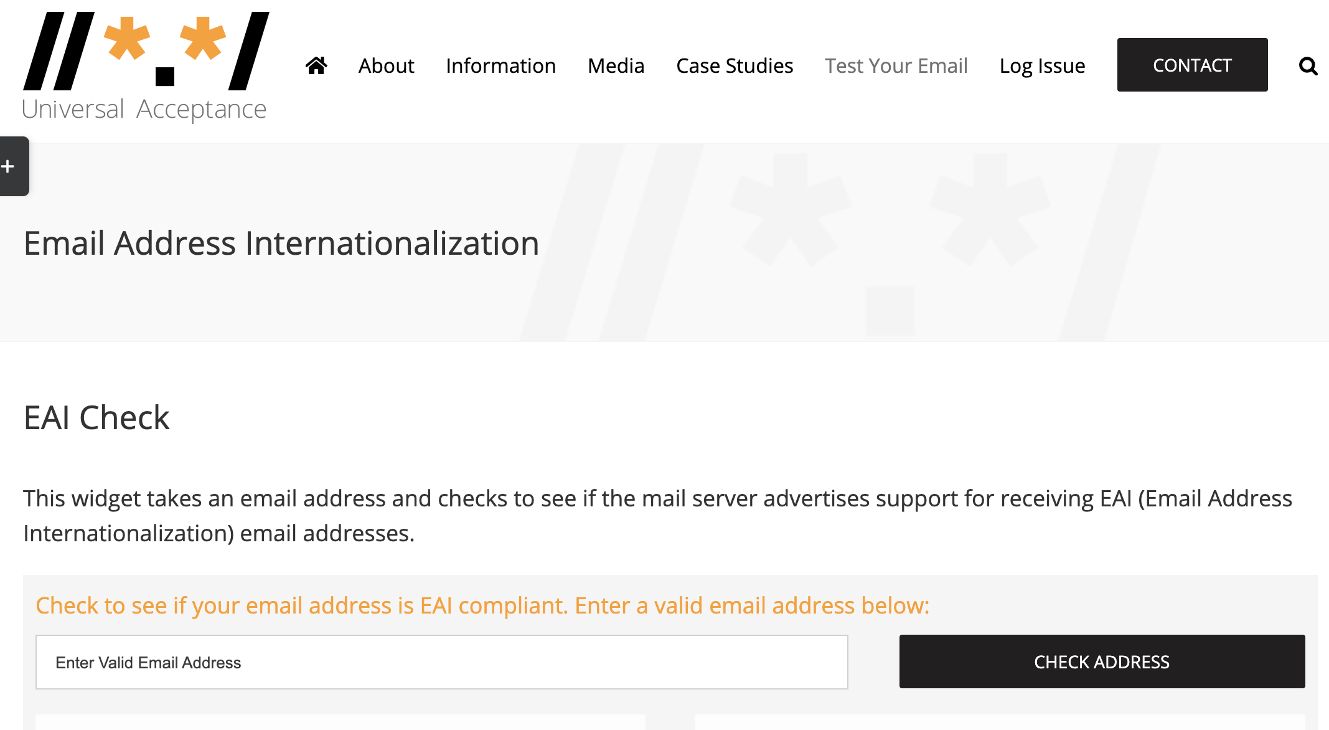
Vérification de l’EAI
Vérifiez si votre serveur de messagerie prend en charge l’internationalisation des adresses électroniques (EAI) :
https://uasg.tech/eai-check/

Slide 42
Parcours de l’ICANN vers la préparation à l’acceptation universelle – modèle
Étape 1 : mise à jour des services afin d’assurer la prise en charge des nouveaux TLD ASCII courts et longs.
Étape 2 : mise à jour des services pour assurer la prise en charge des noms de domaine internationalisés (IDN) non ASCII en Unicode (étiquette U) et les représentations IDN basées sur ASCII au format Punycode 3 (étiquette A).
Étape 3 : mise à jour de l’infrastructure et des services pour assurer la prise en charge des adresses de courrier électronique non ASCII.
Remarque : pour qu’une infrastructure soit jugée conforme, toutes ses composantes doivent être déjà compatibles avec l’internationalisation des adresses électroniques (EAI).
Voir les détails dans l’étude de cas de l’ICANN.

Slide 43
Prochaines étapes et soutien de la communauté
L’UASG et l’ICANN poursuivent l’analyse des lacunes, l’adoption de mesures correctives, la formation et la sensibilisation :
analyse des lacunes – médias sociaux, navigateurs, langages de programmation, outils EAI, etc. ;
mesures correctives – participation à des forums technologiques (par exemple GitHub) et signalement de bogues ;
formation et sensibilisation – par le biais d’initiatives locales et d’ambassadeurs.
Nous demandons à la communauté de contribuer à la préparation à l’UA et de montrer l’exemple :
en faisant connaître les problèmes techniques rencontrés au sein de la communauté ;
en mettant à niveau leurs systèmes et en utilisant des systèmes prêts pour l’UA en tant que communauté pour créer la demande nécessaire (mise à niveau des serveurs de messagerie, utilisation du courrier électronique dans la langue locale ;
en plaidant plus largement pour la prise en charge de l’UA dans leurs systèmes (par exemple, services publics en ligne, organisations du secteur privé, etc.).
Ces activités peuvent être entreprises en collaboration avec l’Initiative locale et les ambassadeurs de l’UA.

Slide 44
Impliquez-vous !

Slide 45
Impliquez-vous !
Pour en savoir plus, envoyez un courriel à info@uasg.tech ou à UAProgram@icann.org.
Consultez tous les documents et toutes les présentations portant sur l’UA sur https://uasg.tech
Trouvez les détails des travaux en cours à partir des pages wiki : https://community.icann.org/display/TUA
Inscrivez-vous pour contribuer à ou suivre la liste de discussion de l’UA : https://uasg.tech/subscribe
Inscrivez-vous pour participer aux groupes de travail consacrés à l’UA ici

Slide 46
Quelques ressources pertinentes
Pour une liste complète des rapports, voir https://uasg.tech.
Petit guide de l’acceptation universelle : UASG005
Introduction à l’acceptation universelle : UASG007
Petit guide de l’EAI : UASG014
EAI – Une perspective technique : UASG012
EAI – Évaluation des principaux services et logiciels de messagerie : UASG021B
Cadre de préparation à l’acceptation universelle : UASG026
Aspects liés au nommage des messageries internationalisées : UASG028
Rapport d’évaluation de la prise en charge des EAI des services et logiciels de messagerie : UASG030

Slide 47
Échangez avec l’ICANN – Remerciements et questions

